Slide 1

О проведении мониторинга реализации образовательными организациями рабочих программ воспитания и наличия рабочих программ воспитания и календарных планов воспитания на официальных сайтах образовательных организаций
Акимова Лидия Викторовна
начальник Центра
социально-педагогического
сопровождения

Slide 2

Этапы мониторинга реализации рабочих программ воспитания
I Самоаудит
(Образовательные организации)
II Экспертиза мониторинга
(представители органов местного самоуправления муниципальных образований профильных отделов)
III Экспертная оценка КУРО

Slide 3
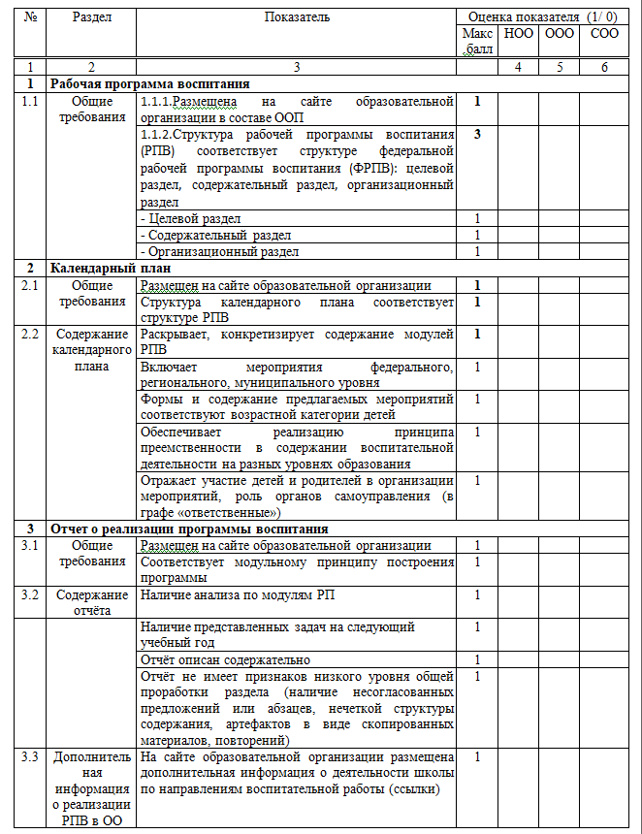
Экспертный лист мониторинга реализации рабочих программ воспитания, размещенных на официальных сайтах общеобразовательных организаций
Максимально 18 баллов
Да (+) 1 балл
Нет (-) 0 баллов
Баллы и заключение формируется по каждому уровню образования, реализуемому в данной образовательной организации

Slide 4
Уровни реализации рабочих программ воспитания
Высокий
16-18 баллов
Недостаточный
13-15 баллов
Средний
10-12 баллов
Низкий
9-11 баллов
Критический
0-8 баллов

Slide 5



